Slide 1
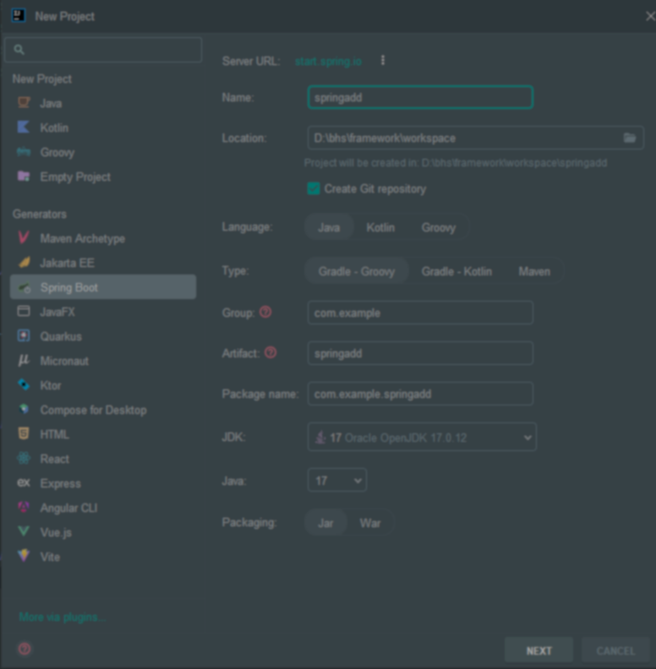
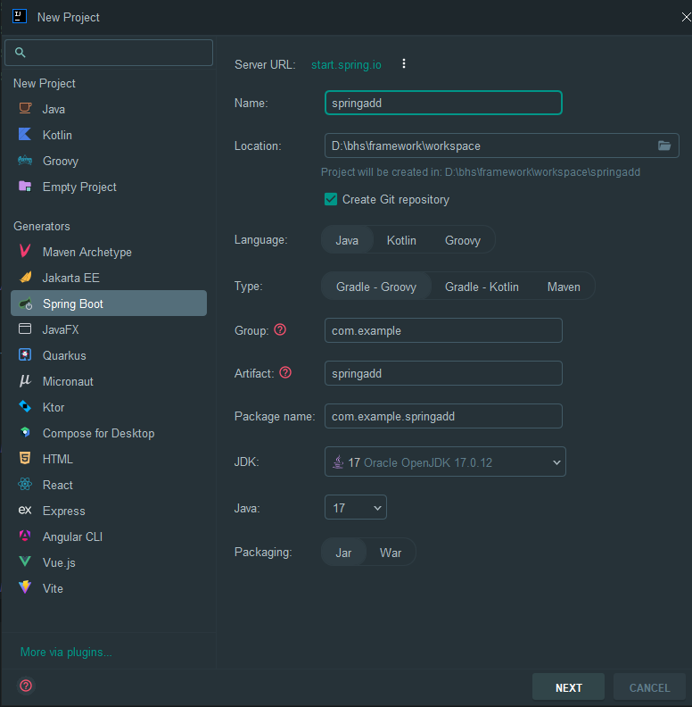
Notes:
인텔리제이에서 프로젝트 생성 시 설정 (1)

Slide 2
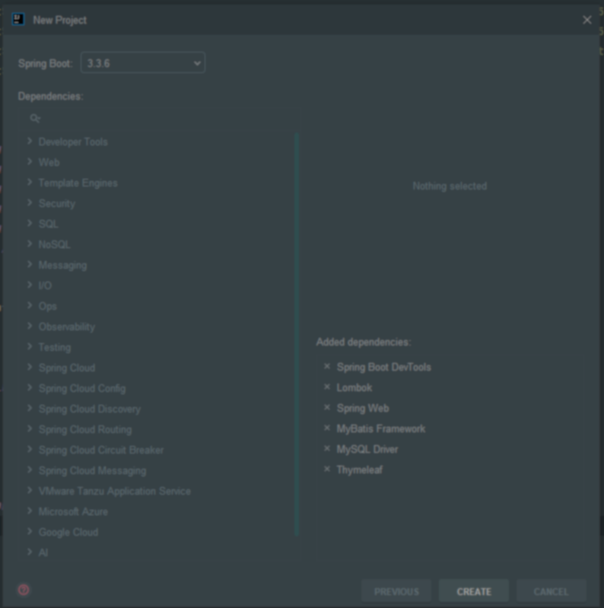
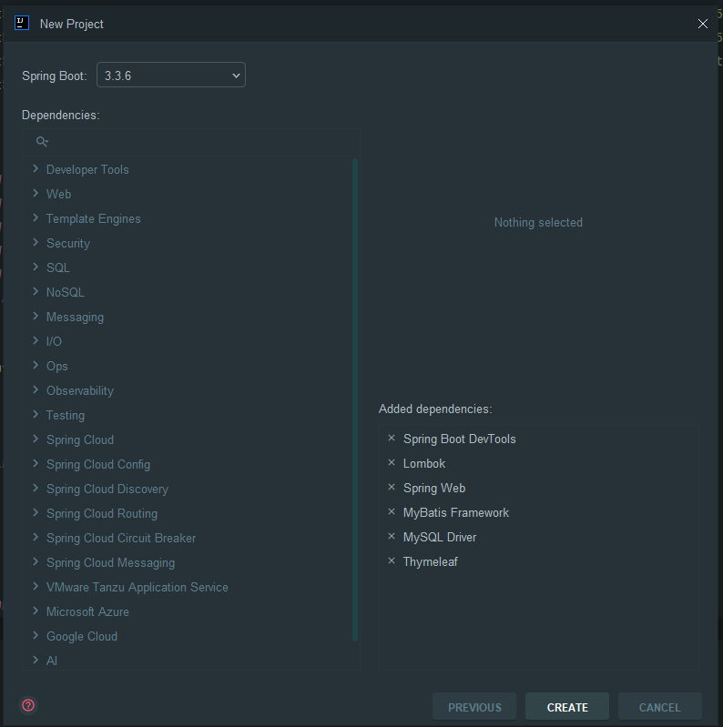
Notes:
인텔리제이에서 프로젝트 생성 시 설정 (2), spring boot – dependencies 추가

Slide 3
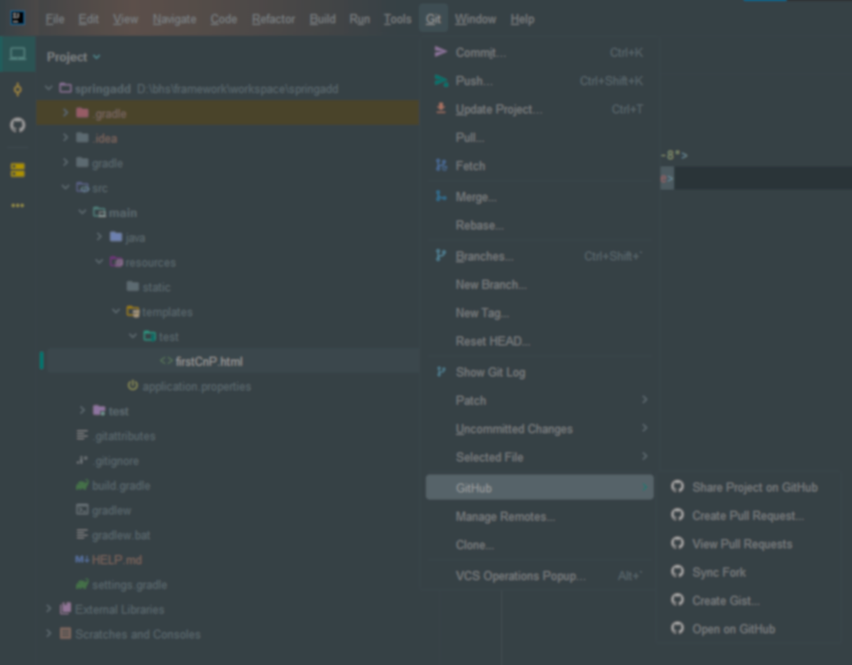
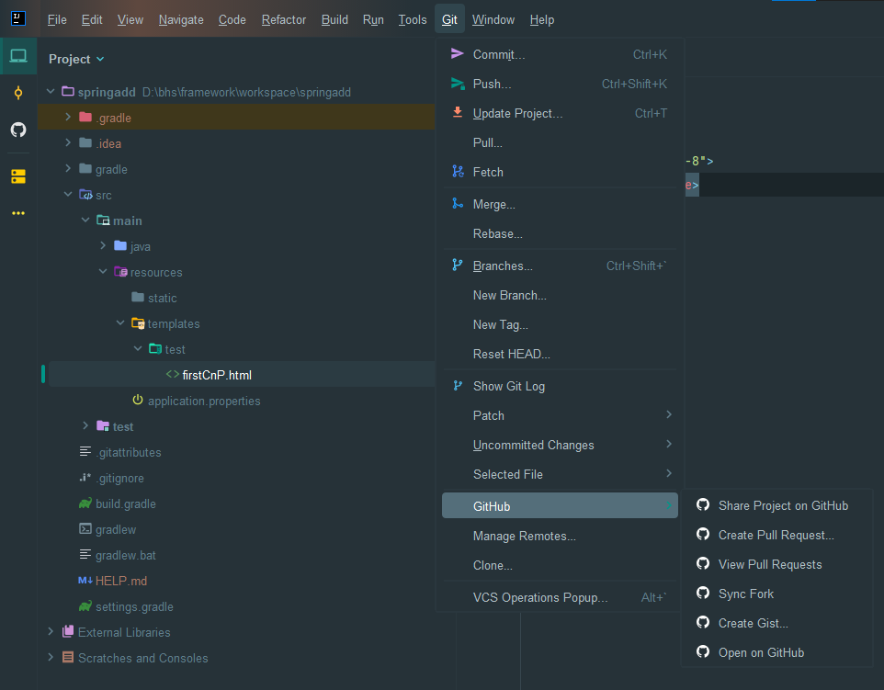
Notes:
깃허브 공유 설정 (리포지토리 생성)

Slide 4
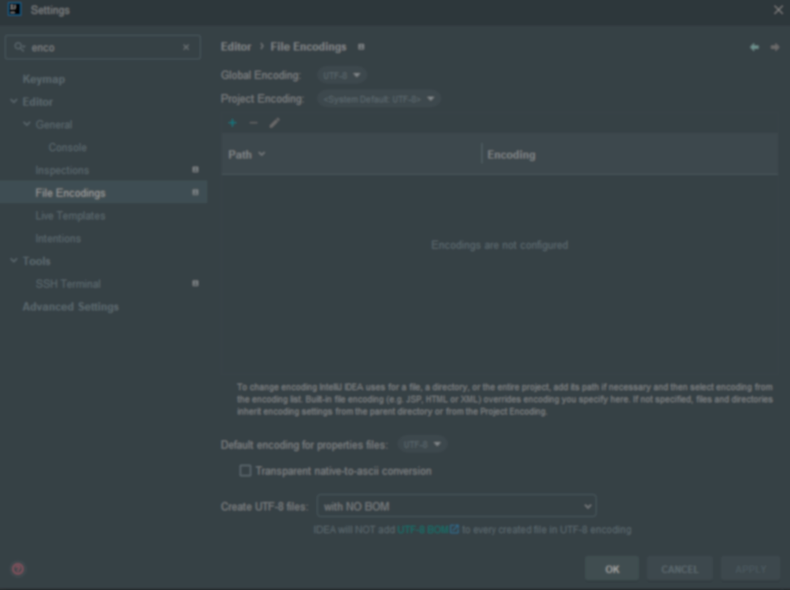
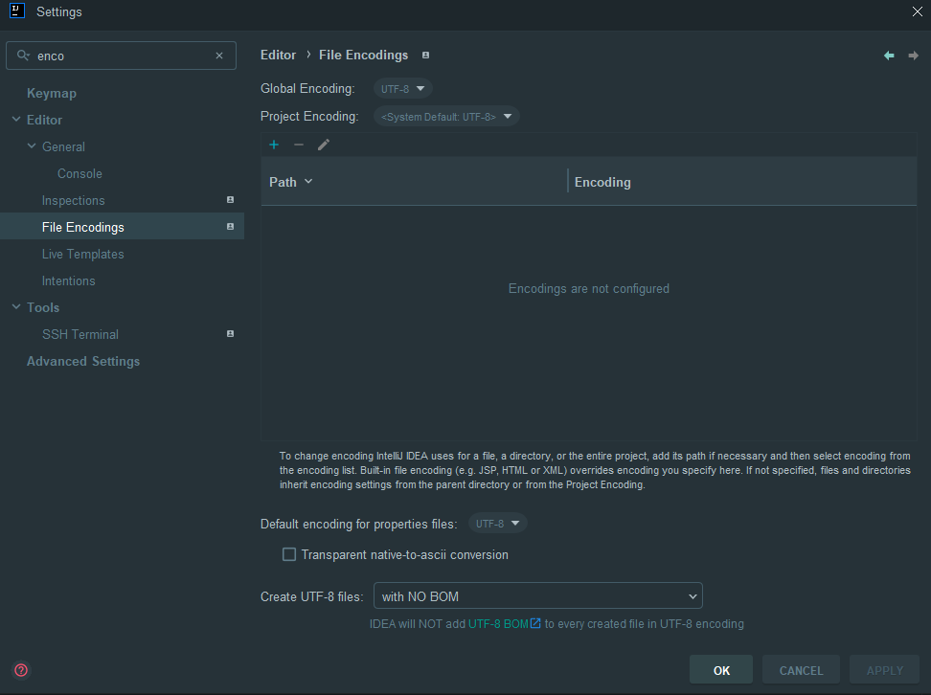
Notes:
한글 글자 깨짐 방지 (UTF-8)

Slide 5
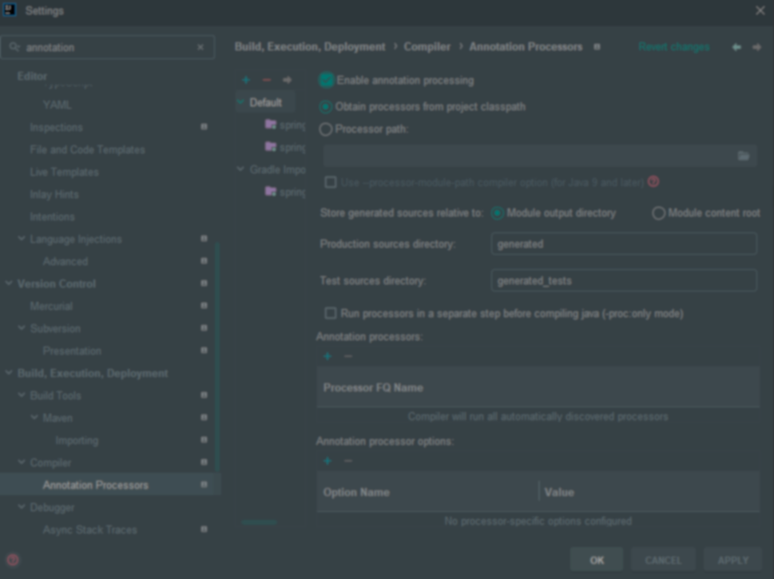
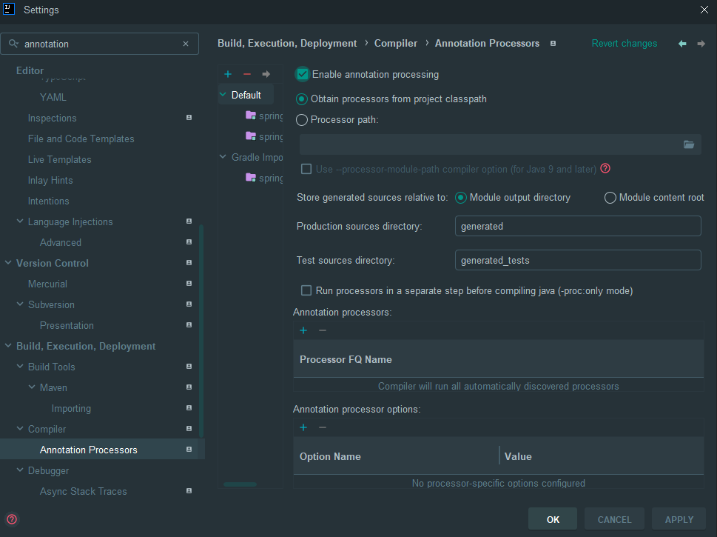
Notes:
Lombok 사용을 위한 설정

Slide 6
# properites에서의 DB 설정 spring.datasource.url=jdbc:mysql://localhost:3306/scott?allowPublicKeyRetrieval=true&useSSL=false&serverTimezone=Asia/Seoul&useUnicode=true&characterEncoding=UTF-8 spring.datasource.driver-class-name=com.mysql.cj.jdbc.Driver spring.datasource.username=root spring.datasource.password=1234
# yml에서의 DB 설정
spring: datasource: url: jdbc:mysql://localhost:3306/scott?allowPublicKeyRetrieval=true&useSSL=false&serverTimezone=Asia/Seoul&useUnicode=true&characterEncoding=UTF-8 driver-class-name: com.mysql.cj.jdbc.Driver username: root password: 1234

Slide 7
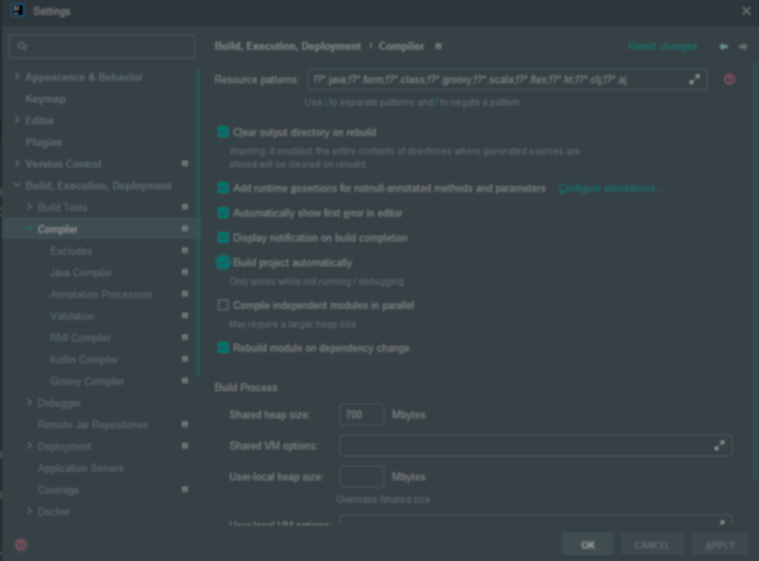
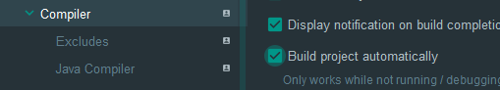
Notes:
Devtools – 서버 변경 내용 새로고침 설정 (1)

Slide 8
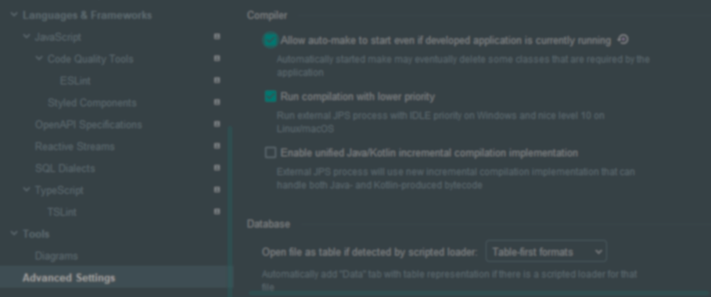
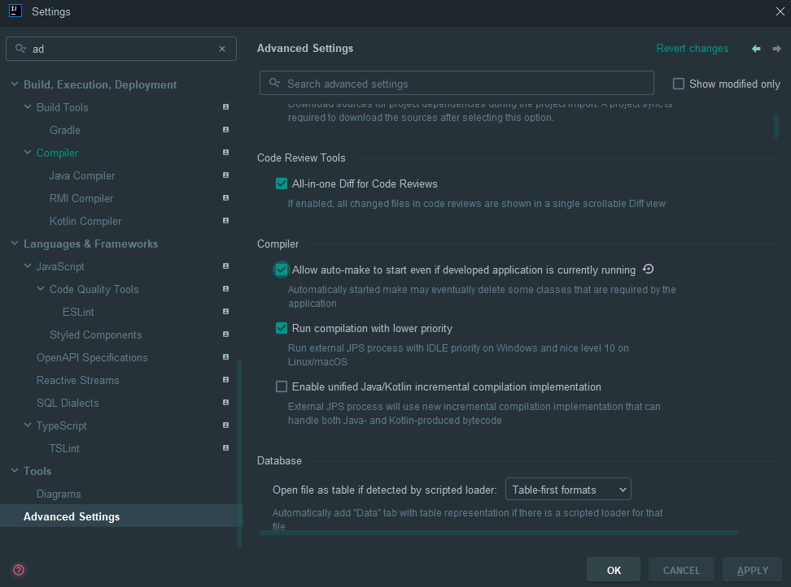
Notes:
Devtools – 서버 변경 내용 새로고침 설정 (2)

Slide 9
spring: …
# html 등, 리소스 경로의 파일을 즉시 변경(새로고침) devtools: livereload: enabled: true
Notes:
Devtools – 서버 변경 내용 새로고침 설정 (3)

Slide 10
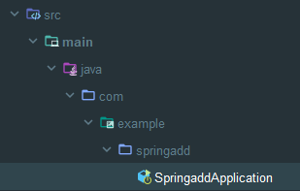
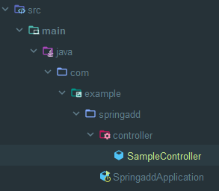
Notes:
MainApplication과 동등하거나 하위 경로에 등록해야 함

Slide 11
@RequestMapping(value = "/java", params = "id") // /hello/java?id 로 넘어오는 건 다 됨 public String Java() { // id="asdf" 이건 ?id=asdf 만 가능... 식. return "helloJava"; } // /hello/world?id=java&pw=1234&abc=null ... 으로 GET 요청이 들어온다 쳤을 때, @GetMapping("/world") public String helloWorld() { /*@RequestParam(value = "id", required = false) String id, @RequestParam(value = "pw", required = false) String pw, @RequestParam(value = "abc", defaultValue = "0") int abc*/ return "helloWorld"; } /* html form (helloworld.html)이 아래와 같은 형식일 떄…
<form action="/member/world" method="post"> <input type="text" name="id"/> <input type="text" name="pw"/> <input type="checkbox" name="hobby" value="sleep"/> <input type="checkbox" name="hobby" value="netflix"/> <input type="checkbox" name="hobby" value="running"/> <input type="submit" value="전송"/> </form>
http 메시지: [ ... id=java&pw=1234&hobby=sleep&hobby=netflix] 로 출력.
*/
@PostMapping("/world") public String helloWorldPost( @RequestParam(name="id", required=true) String id, @RequestParam(name="pw") String pw) { return "helloWorld"; }
예시 1

Slide 12
https://velog.io/@code-10/%EB%A1%AC%EB%B3%B5-AllNoArgsConstructor-%EC%A0%9C%EB%8C%80%EB%A1%9C-%EC%95%8C%EA%B3%A0-%EC%82%AC%EC%9A%A9%ED%95%B4%EB%B3%B4%EC%9E%90
참고 (ArgsConstructor)
Notes:
https://velog.io/@code-10/%EB%A1%AC%EB%B3%B5-AllNoArgsConstructor-%EC%A0%9C%EB%8C%80%EB%A1%9C-%EC%95%8C%EA%B3%A0-%EC%82%AC%EC%9A%A9%ED%95%B4%EB%B3%B4%EC%9E%90

